Slide 1
Sistema de Tutorías
Análisis y Diseño Orientado a Objetos
Grupo: 2CV6

Slide 2

Introducción
El IPN cuenta con un programa de tutorías
Apoyo a estudiantes, acompañamiento
Apoyo para mejorar la adquisición del conocimiento
Programa de tutorías en ESCOM
Tutoría individual → Profra. Judith Tirado Lule
Tutoría grupal → Profra. Laura Méndez Segundo

Slide 3

Planteamiento del problema
Proceso manual.
Registro histórico inexistente.
Tiempo.
Falta de evidencia.

Slide 4
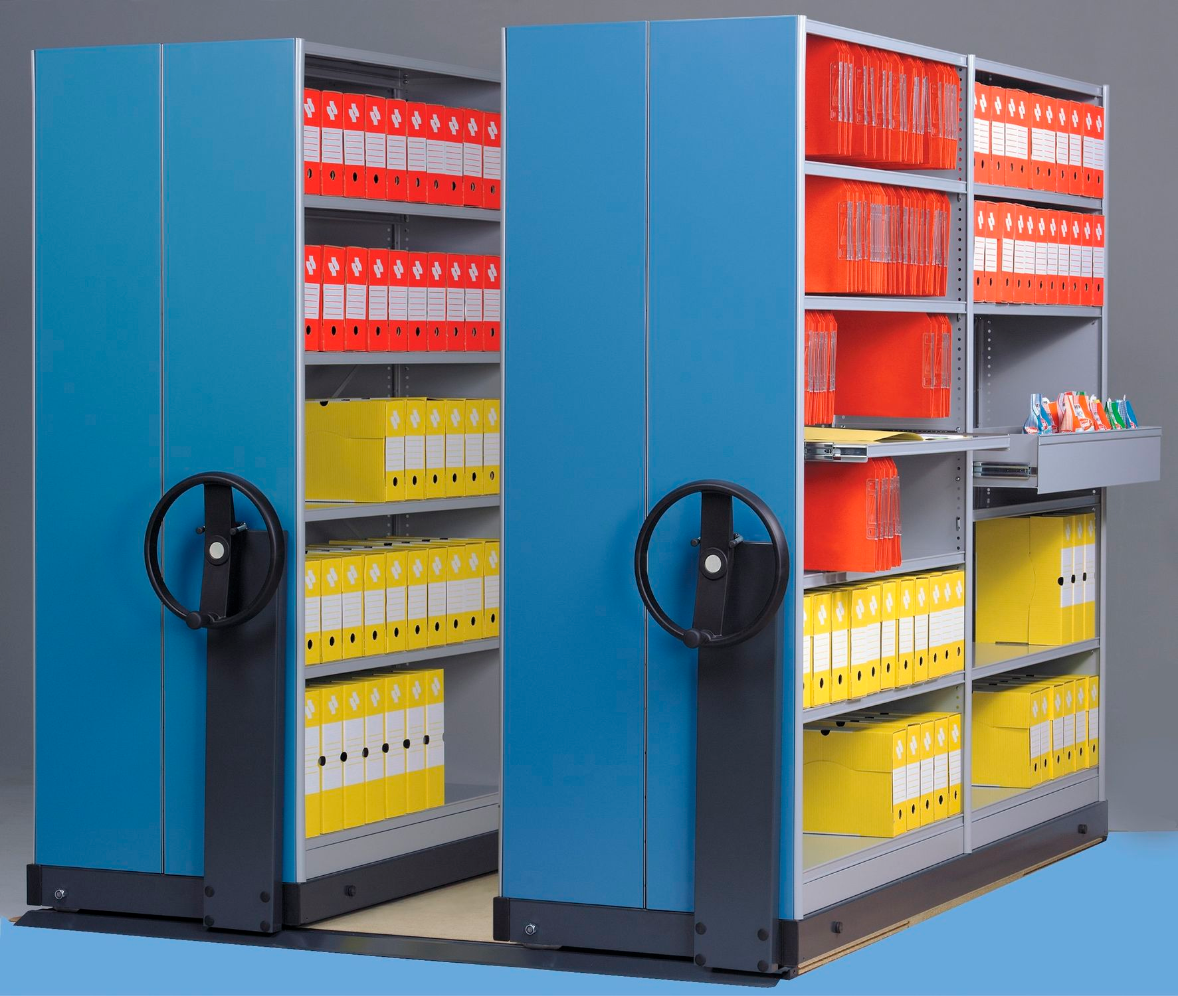
Objetivo del sistema
Mitigar algunos problemas detectados
Sistema Web para gestión de tutores/tutorados
Conformación de registro histórico
Contar con evidencia
Automatización de registro

Slide 5

PROPUESTAS DE SOLUCIÓN

Slide 6
Delimitación del sistema
■ Se desarrollará una aplicación web donde se gestione el proceso de asignación y seguimiento de tutorías.
■ Dicho sistema gestionará las tutorías grupales e individuales con su debido proceso único.

Slide 7
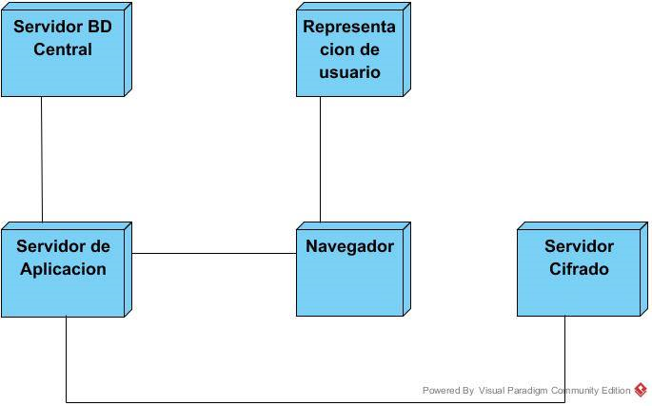
Arquitectura física

Slide 8
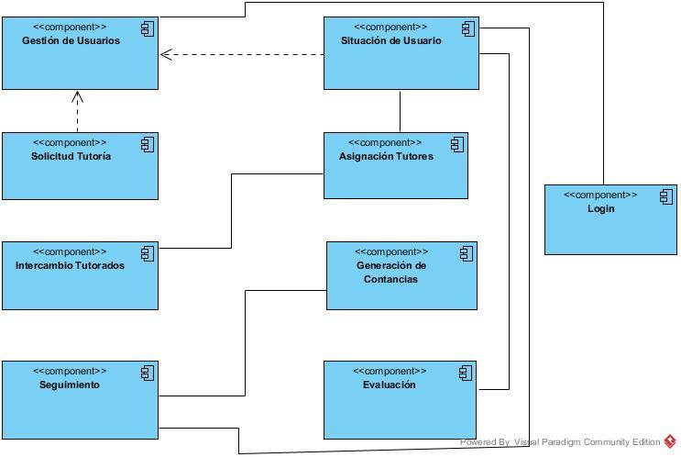
Arquitectura Lógica

Slide 9



Modelo de Casos de Uso
>Actores

Slide 10
>>Modelo
RN5
RN6
RN5
RN3
RN1

Slide 11
>>Modelo
RN6

Slide 12
>>Modelo
RN6
RN4

Slide 13

>>>Reglas de Negocio
RN1 - Número máximo de tutorados (Tutoría individual).
Tipo: Restricción
Descripción: Un tutor individual tendrá como máximo 10 tutorados por periodo.
RN2 - Mínimo número de sesiones requeridas para tener derecho a constancia en la tutoría grupal.
Tipo: Restricción
Descripción: Este dato varía según la duración en semanas del semestre en curso, es el mínimo requerido por el tutor para tener derecho a conseguir una constancia de participación.

Slide 14
>>>Reglas de Negocio
RN3 - Especificaciones en el cambio de tutor individual.
Tipo: Restricción
Descripción: Un tutorado podrá solicitar un único cambio de tutor en el sistema siempre y cuando no haya pasado un plazo mayor a 2 semanas iniciado el proceso de inscripción de tutorías individuales.
RN4 - Tiempo de respuesta a solicitud de Cambio de tutor.
Tipo: Restricción
Descripción: Únicamente el coordinador puede responder a las solicitudes de cambio de tutor expedidas por los tutorados. Si el coordinador no ha dado respuesta a una solicitud de cambio de tutor en dos días desde que se envió dicha solicitud, esta es eliminada.

Slide 15
>>>Reglas de Negocio
RN5 - Fechas para evaluación de tutores.
Tipo: Validación
Descripción: El periodo de evaluación del tutor se hará cada evaluación parcial.
RN6 - Identificación de los usuarios
Descripción:
Los Tutores al ser empleados del IPN se identificarán ante el sistema con su número de empleado. Los alumnos tutorados ingresan con su número de boleta.

Slide 16
Máquinas de estado

Slide 17
Máquinas de estado

Slide 18
Distribución del trabajo
Casos de uso:
Aguirre González Cervando. Trayectoria CU #1.2.1 , CU #2.4
Carranza Lira Luis Fernando. Trayectoria CU #2
Gino Bautista. Trayectoria CU #1.1
García Flores Néstor Iván. Trayectoria CU #3.3.1
Coronado García Lorena. Trayectoria de CU #6 , CU #4, CU #1
Trejo García Kevin. Trayectoria de CU #6.2.
Jimenez Bazán Jonathan. Trayectoria CU #8, CU #2.1.1, CU #2.1.2
Luna Hernández David. Trayectoria CU #2, CU #3.3
González Pérez Heriberto Trayectoria de CU #3.1, CU #7

Slide 19
Distribución del trabajo
Casos de uso:
Ramales Hernández Obed. Trayectoria de CU #2.2, CU #2.3.
Carrisosa González Brandon. Trayectoria de CU #13
Lira Ricárdez David Aarón. Trayectoria de CU #3
Luis Gerardo Verdiguel Chaires. Trayectoria de CU # 1.2
Benítez Félix Jesús. Trayectoria de CU #6.4, CU #6.4.1, CU #6.4.2
Benítez Félix Felipe.Trayectoria de CU #6.3, CU # 6.3.1, CU #6.3.2
Monterrosas Toriz Carlos Rodrigo: Trayectoria CU#3.2, CU#6.1

Slide 20
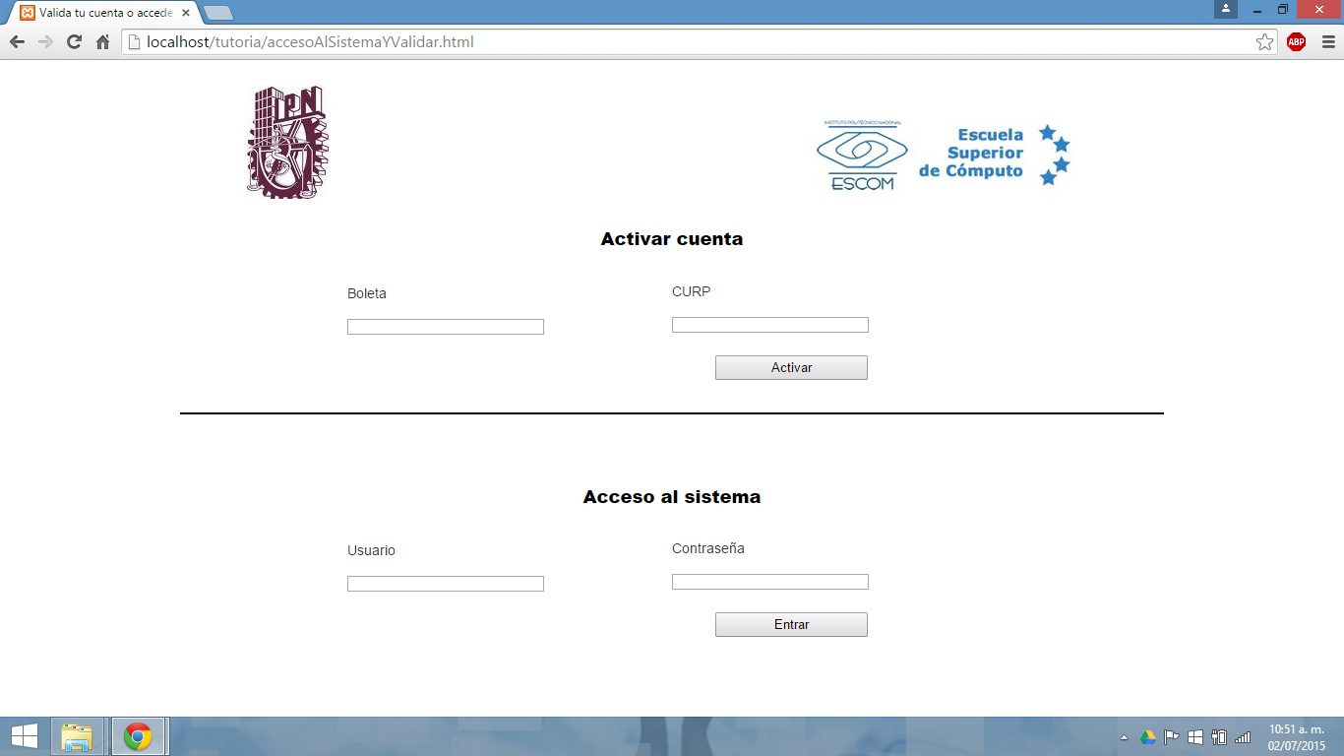
Interfaz Gráfica
>>>Login

Slide 21
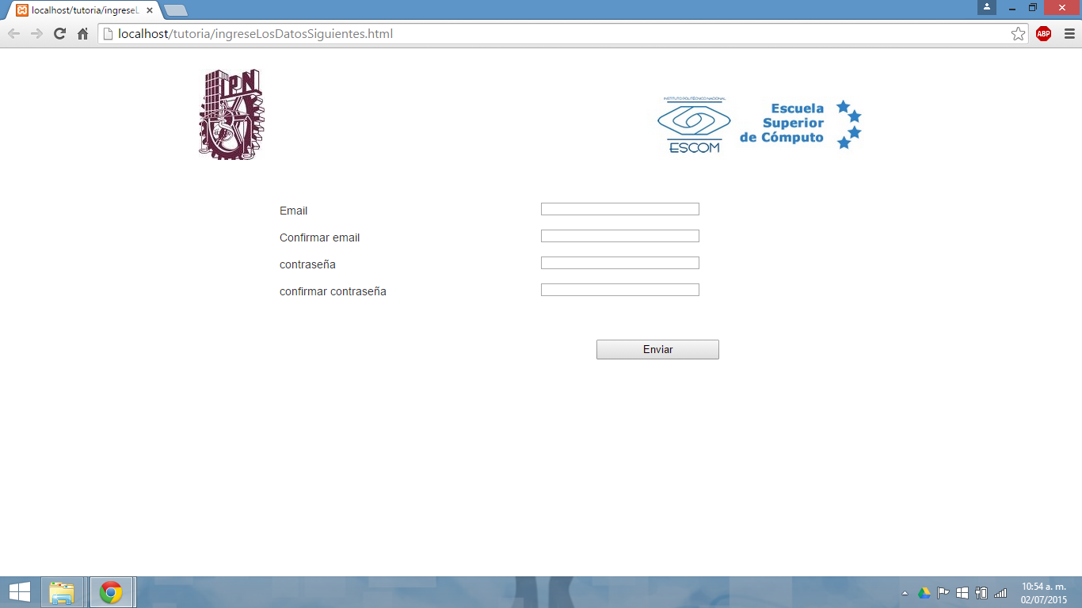
>>>Activar Cuenta

Slide 22
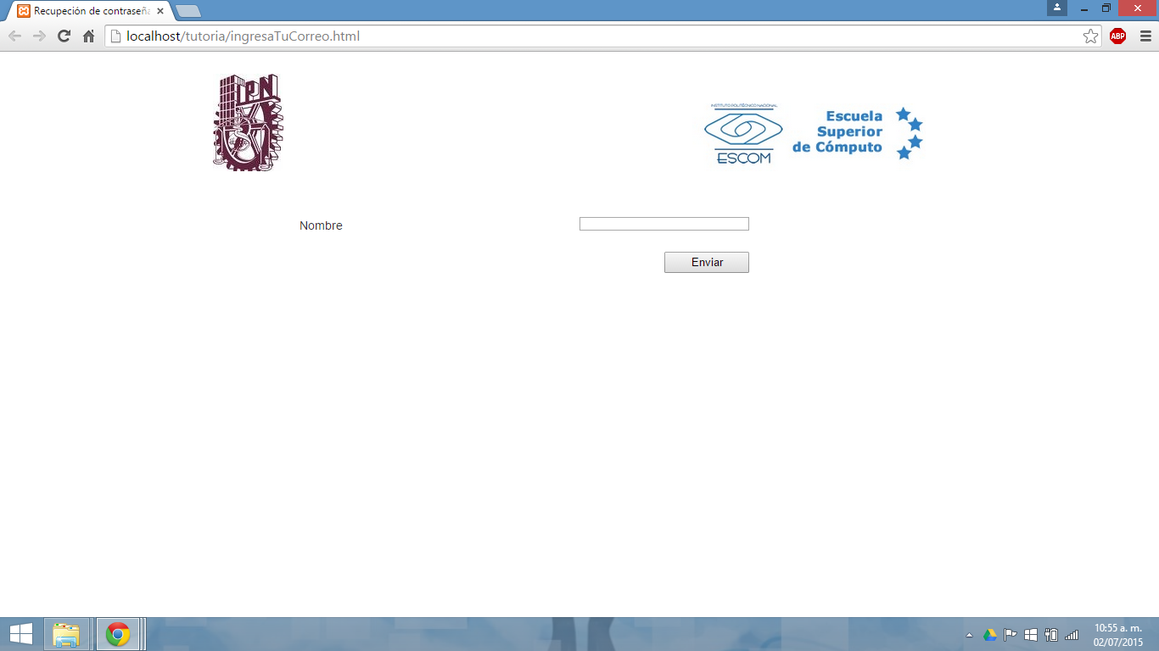
>>>Recuperar Contraseña

Slide 23
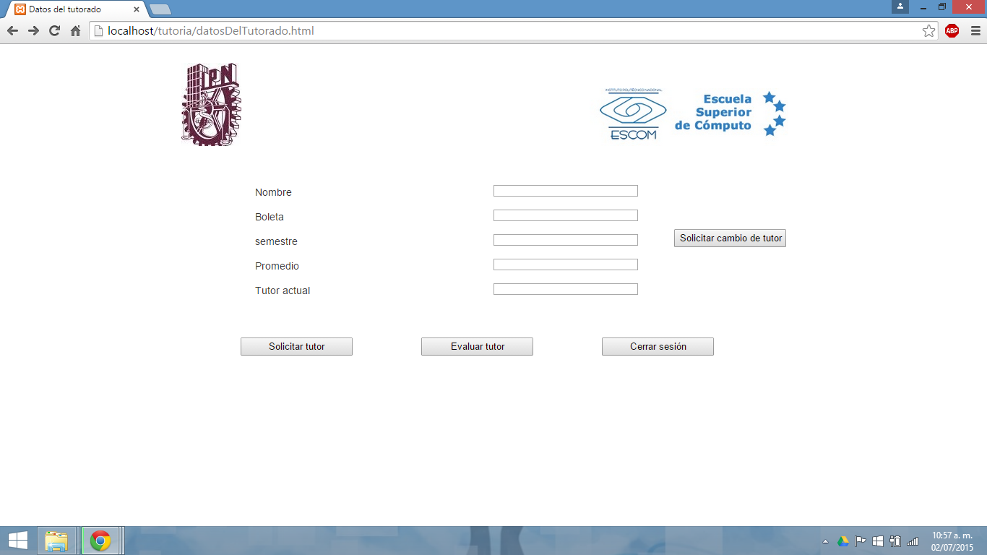
>>>Perfil Tutorado

Slide 24
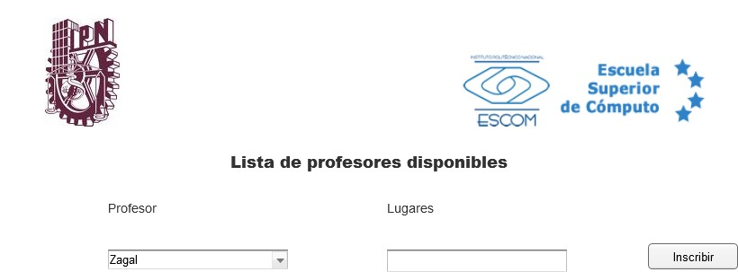
>>>Solicitar Tutor

Slide 25
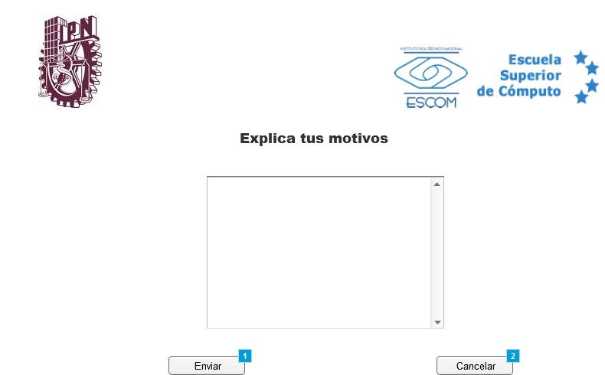
>>>Cambio de tutor

Slide 26
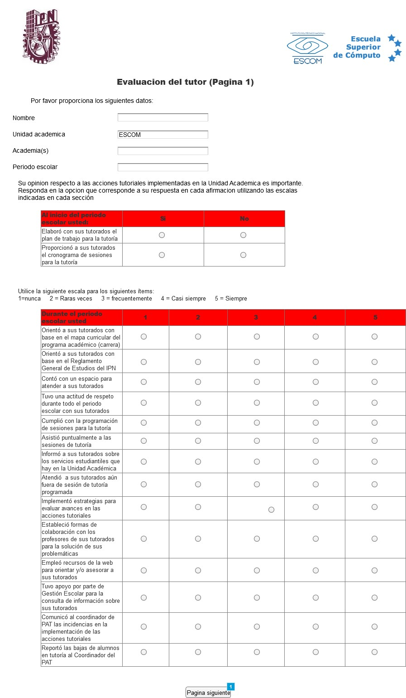
>>>Evaluar Tutor

Slide 27
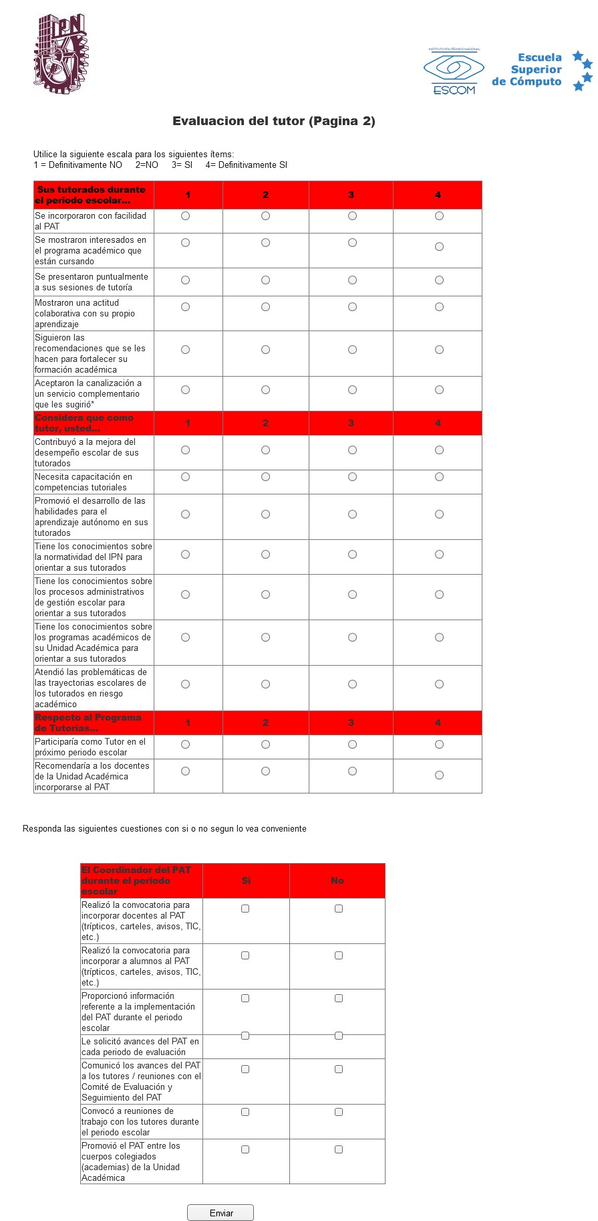
>>>Evaluar Tutor

Slide 28

>>>Seguimiento tutorado

Slide 29
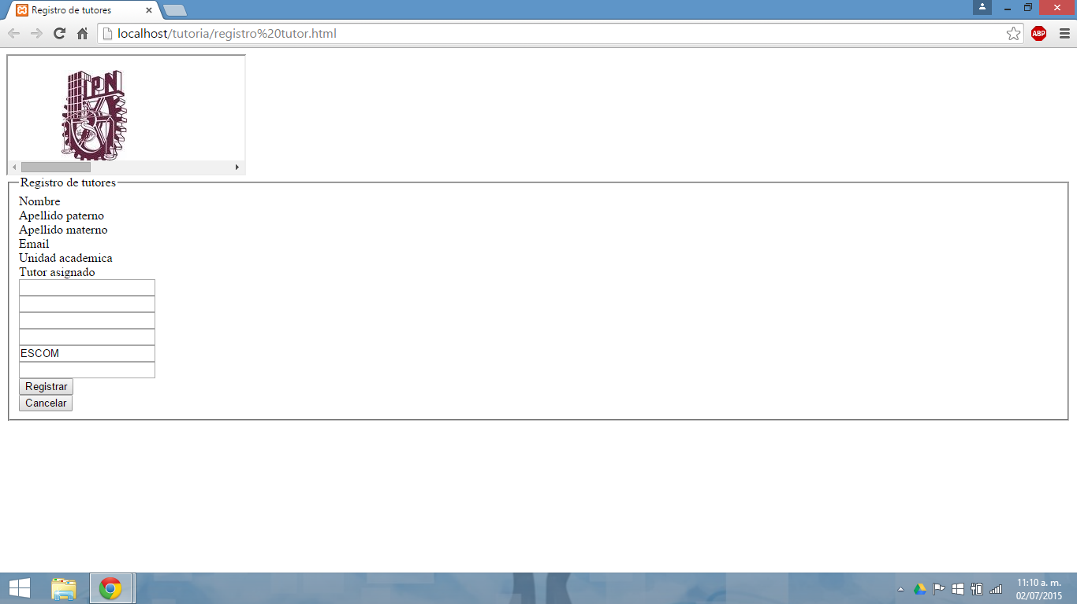
>>>Registro de Tutores

Slide 30
Conclusiones
RF1, se abarca la gestión tanto de tutores como de tutorados, referido a las operaciones de altas y bajas.
RF2, se abarca el alta de profesores en la modalidad de tutoría grupal
RF3, se abarca la asignación de de tutores individuales a tutorados.
RF4, se abarca la asignación de tutores grupales a grupos de tutorías.

Slide 31
Conclusiones
RF5, se abarca la solicitud de asignación de tutor individual por parte de un tutorado.
RF6, se abarca la visualización del estado de tutores y tutorados.
RF7, se abarca la generación de diplomas de participación hacia los tutorados que hayan cumplido sus horas.
RF8, se abarca la solicitud de cambio de tutor por parte del tutorado.

Slide 32
Conclusiones
RF9, se abarca la evaluación a los tutores individuales por parte de los tutorados.
RF10, se abarca la evaluación de tutorados por parte de los tutores en la modalidad individual.
RF11, se abarca el cambio de formato del menú de los Profesores en la modalidad grupal de manera periódica, donde se podrá capturar incidencias respecto a la tutoría.

Slide 33
Conclusiones
RF12, se abarca el aspecto de la interfaz del coordinador en modalidad grupal, respecto a lo requerido para poder llevar una adecuada gestión hacia los tutores.
RF13, se abarca la creación de la minuta informativa de avance de tutorías respecto a la información requerida.
RF14, se abarca la visualización de los perfiles del tutor/tutorado por parte del tutorado/tutor según sea el caso del usuario.
Se tiene un avance aprox. del 55%.

